Slide 1

АСФАЛЬТОБЕТОН ТӨМЕЛЕРІНДЕ ЖАРЫҚШАҚТАРДЫ ЖӨНДЕУ
Комитет по делам строительства Министерства индустрии и торговли Республики Казахстан
Государственные нормативы в области архитектуры,
градостроительства и строительства
РУКОВОДЯЩИЕ ДОКУМЕНТЫ В СТРОИТЕЛЬСТВЕ РК
СБОРНИК ТИПОВЫХ ТЕХНИЧЕСКИХ
СПЕЦИФИКАЦИЙ ПО СТРОИТЕЛЬСТВУ
И РЕМОНТУ АВТОМОБИЛЬНЫХ ДОРОГ
III ЧАСТЬ
По ремонту автомобильных дорог

Slide 2

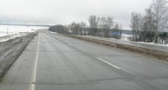
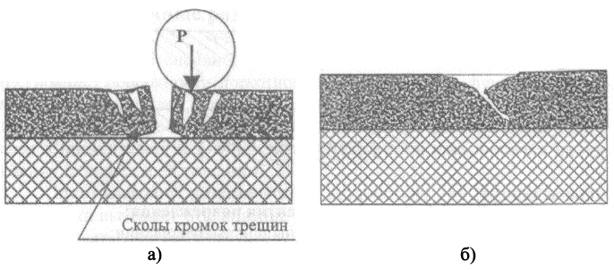
Температуралық жарықшақтар
7.1.2 – сурет – Температуралық және технологиялық жарықшақтар:
а) а/б дұрыс нығыздалмау нәтижесінде пайда болған жарықшақтар;
б) қабаттар түйісуіндегі жарықшақтар

Slide 3
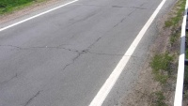
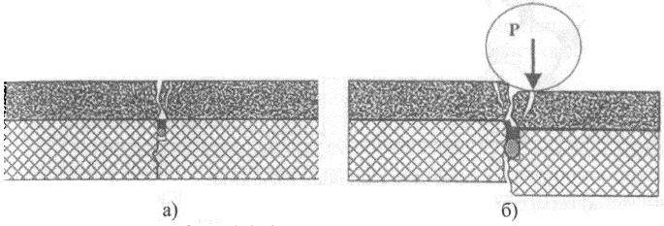
Шағылған жарықшақтар
7.1.3 – сурет – Шағылған жарықшақтар:
а) горизонталды ығысулар болған кезде;
б) горизонталды және тік ығысулар болған кезде

Slide 4
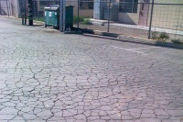
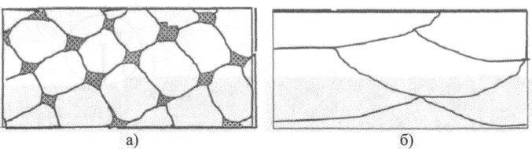
Күштік жарықшақтар
7.1.4 – сурет – Күштік жарықшақтар:
а) жарықшақтар торлары; б) орақ тәрізді күштік торлар

Slide 5
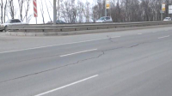
Технологиялық жарықшақтар

